Slide 1
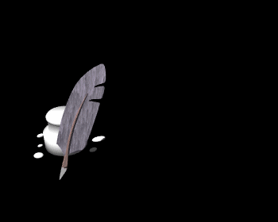
Перші князі
Київської Русі

Slide 2
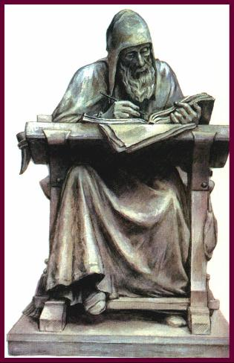
2.Нестор и его «Повесть временных лет».
Огромную роль для нашей ис-тории сыграл, написанный в н.12 в. монахом Нестором, труд «Повесть Временных лет».
Почему в древности летописи составляли монахи?
Нестор рассматривает 3 воп-роса:
-Откуда есть пошла Русская земля?
-Кто в Киеве нача первее княжить?
-Откуда Русская земля стала есть?
Нестор

Slide 3
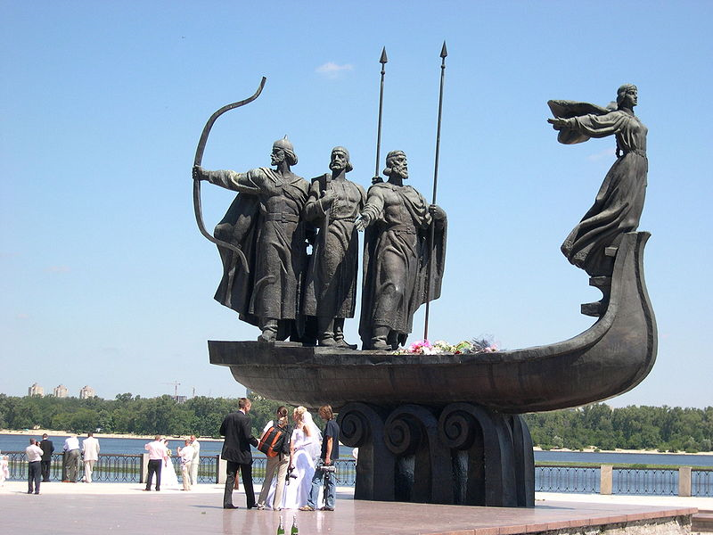

Slide 4
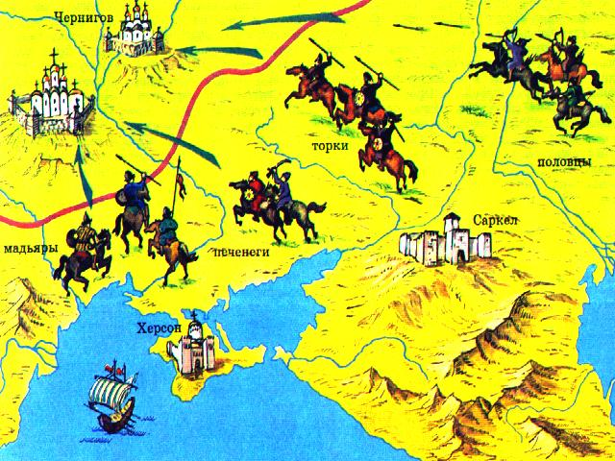

Slide 5
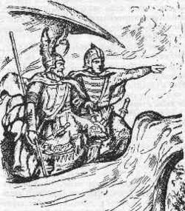
Аскольд і Дір

Slide 6
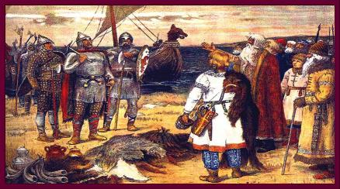

Slide 7
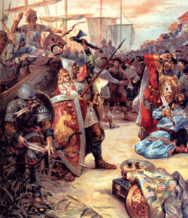
Вбивство Аскольда i Діра

Slide 8
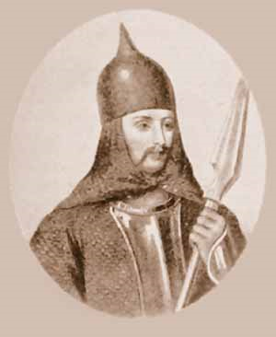
ВІЩИЙ ОЛЕГ

Slide 9
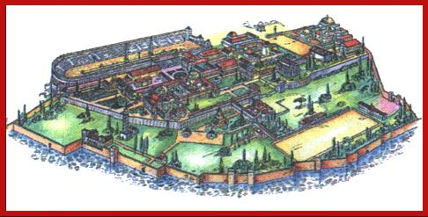
Макет Константинополя

Slide 10
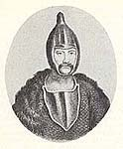
князь Ігор

Slide 11
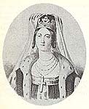
КНЯГИНЯ ОЛЬГА

Slide 12
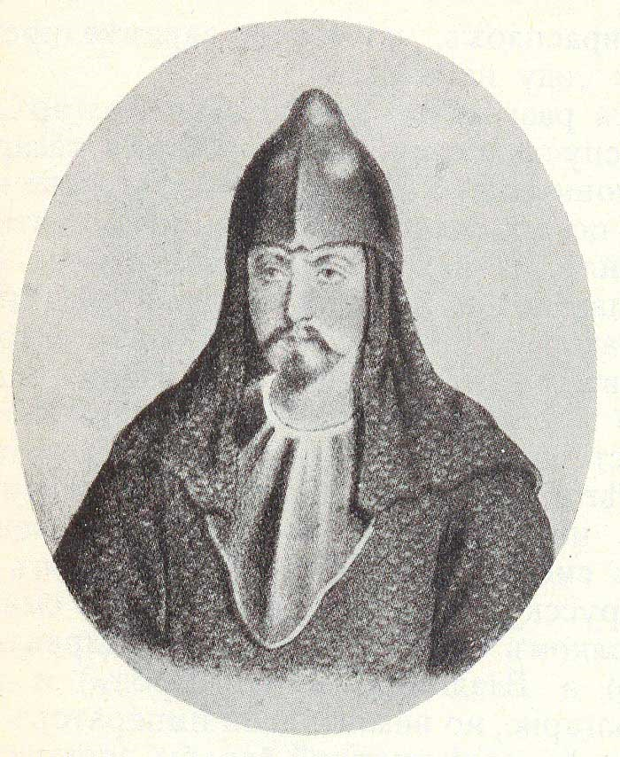
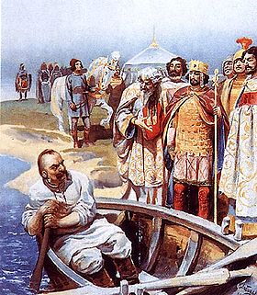
Святослав

Slide 13
Перші князі
Кий, Щек, Хорив (V – VІ ст.)
Аскольд, Дір (кін. I X ст.)
Олег (882 - 912 р.р).
Ігор (912-945 р.р.)
Ольга (945 -964)

